Slide 1

TravelWithFriends
Вместе интереснее
Команда 7.6
Воронежская Екатерина
Бондарев Максим
Деревянко Валерий

Slide 3

Проблема
Трудности при планировании маршрута
Неудобство учёта финансовых трат

Slide 4

Целевая аудитория
Компании друзей
Семьи
Организаторы групповых туров

Slide 5

Предлагаемое решение
Единый сайт, который позволяет
составить план поездки
визуализировать маршрут для каждого дня путешествия
добавить статью расходов
отслеживать статистику расходов в виде диаграмм

Slide 6

Технологии
СЕРВЕРНАЯ ЧАСТЬ
C# 12
ASP.NET Core 8
.Net 8
PostgreSQL 16.2
КЛИЕНТСКАЯ ЧАСТЬ
React 18.2.0
Typescript 4.9.5
html
css

Slide 7
Конкурентное преимущество
Характеристика | Troupe | Plan Harmony | MiTravel | TravelWithFriends
Карта для отображения маршрута | + | — | + | +
Учет и статистика расходов | — | + | — | +
Встроенный чат | + | + | — | —
История путешествий | — | + | — | +

Slide 8
Демонстрация продукта

Slide 9
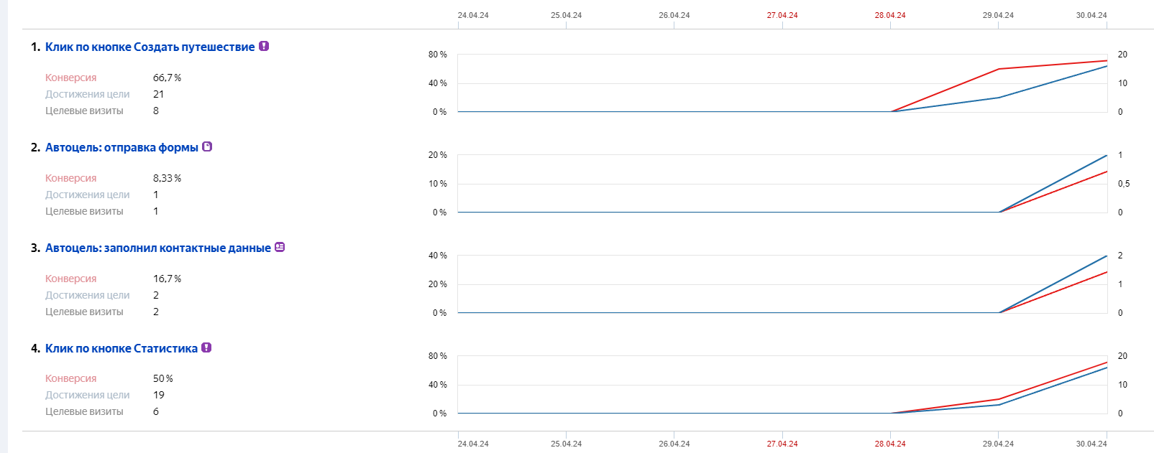
Показатели конверсии

Slide 10

Бизнес модель
Потоки дохода
увеличение лимитов пользователя по разовой подписке 500 рублей
в дальнейшем возможно размещение рекламы от компаний, связанных с туризмом

Slide 11
План развития
КРАТКОСРОЧНЫЙ
Запуск MVP
Сбор обратной связи
Сбор аналитики
ДОЛГОСРОЧНЫЙ
Интеграция с сервисами бронирования отелей
Внедрение оценок опубликованных путешествий
Добавление рекомендаций от сервиса по заданным параметрам

Slide 12
Команда 7-6
Воронежская Екатерина Сергеевна, team lead, back-end разработчик, архитектор;
Бондарев Максим Сергеевич, front-end разработчик;
Деревянко Валерий Геннадьевич, аналитик, технический писатель.

